Slide 1

代码质量监控
从源头push到可视化监控平台

Slide 2

01
什么代码质量？
02
审查流程简述
目录
03
源头push审查
CONTENT
04
Code Review
05
CI&CD
06
可视化监控平台

Slide 3
1
什么是代码质量

Slide 4

什么是代码质量？
编码规范
潜在BUG
文档注释
设计与架构
是否遵守了编码规范
是否遵守了最佳实践
可能在最坏情况下出现问题的代码，以及存在的安全漏洞代码
过少、过多、过时文档注释
是否高内聚、低耦合，依赖最少
代码重复
测试覆盖率
团队风格
复杂度
编写的单元测试，特别是针对复杂代码的测试覆盖率
违反了Don’t Repeat Yourself原则
代码结构(圈复杂度)太高，难以理解、测试和维护
团队保持一致

Slide 5
如何做好代码质量管理？
代码质量是公司平台赖以生存的土壤，必须严格把好关。
意识培养，通过学习成文的规范达成共识
借助于CI&CD工具做强大的守护
严格代码审查(Code Review)
强大度量系统，质量监控体系

Slide 6
代码质量监控主要手段
从IDE插件到工具、到平台体系
插件
工具
平台
CheckStyle、PMD、FindBugs、
aliyun-P3C
CodeReview、JArchitect
Review Board
Gitlab/Jenkins+
Sonarqube

Slide 7
公司平台代码质量目前存在的问题？
1. 编码风格不统一，有用google的，有用阿里云的
2.缺乏代码质量规范公约(规范学习文档)
3.缺乏有效质量监控流程
4.缺乏质量监控管控体系

Slide 8
质量监控体系方案对比
规范 | 文档完整度 | 项目活跃度 | 其他
Google规范 | 仅一个CheckStyle.xml文件 | 未知 | 依赖于CheckStyle插件，做规约
Aliyun-P3C规范 | 有完整的规范文档供学习 | Github项目活跃度高 | 集CheckStyle+PMD一身，有自己的插件，并且对IDE有良好的的支持
一、代码的规范分两个部分：
一个是统一的格式化模板，比如大括号换行，缩进等，即我们所说的Code Style。
另一个编码规约，注释、变量命名、魔鬼数字等，即我们所说的Code Template。
在编码规约Google提供的和Aliyun-P3C编码规约相似度可以说达到80%
也就是说不改变Code Style统一格式化模板前提下我们可以更换编码规约部分，使用Aliyun-P3C规范，
也为后续CICD、监控平台相互融合
二、提供新质量监控体系对现有项目或业务的影响：
1. 从源头push阶段校验的仅仅只是增量检查，即新增或修改部分。
2. CI&CD触发的报告可以上质量监控平台观看，可以全量也可以增量检查。
对全量检查的我们可以分步完善，也就是先处理优先级高的问题，优先级低的按计划修正。

Slide 9
2
审查流程简述

Slide 10
审查流程
Master构建
分支构建合并
Push阶段
Push阶段进行代码校验，不合格拒绝提交
分支构建时触发CI-CD，执行检查，
回写到每个commit的comments中
基于Git Flow特性做Code Review
主分支Master分支触发CI-CD，
全局检测发送报告到SonarQube平台

Slide 11
3
开发源头Push拒绝

Slide 12
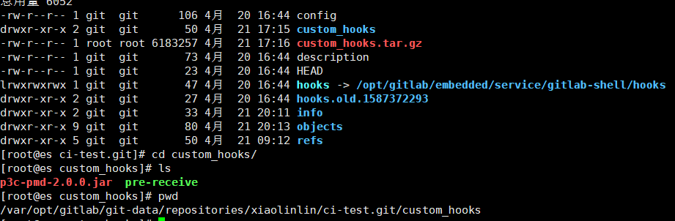
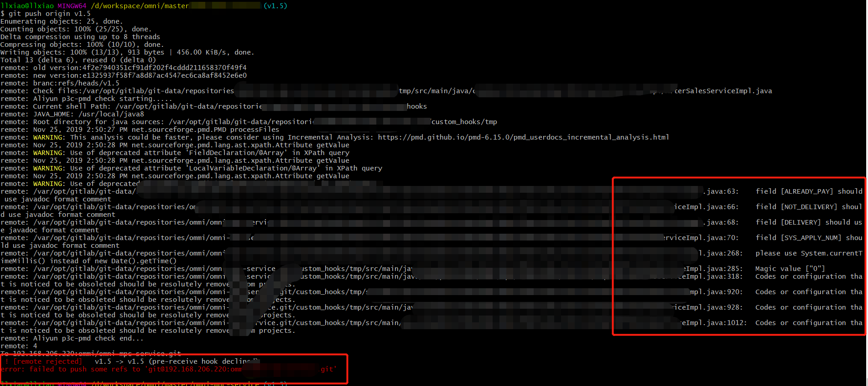
Push阶段校验拒绝
Gitlab服务器端配置custom_hooks
支持使用阿里云P3C-PMD
和自定义checkstyle模板
使用阿里云编码规范扫描提交代码
不符合规范拒绝Push

Slide 13
4
Code Review

Slide 14
什么是Code Review？为什么要做Code Review?
1、什么是Code Review？
简单讲就是代码交叉检视，相互审查或者Leader审查。
2。有了代码规范的校验后为什么还要做Code Review，能给我们带来哪些好处？
可以帮助我们减少代码质量问题，提高开发效率，提升稳定性；
同时还能保证软件架构的稳定性，防止代码结构被恶意破坏导致难以维护。
虽然代码规范的校验解决规范上甚至明显的bug上的问题，但始终有些问题我们暂无法通过自动化来解决，
比如业务功能实现、SQL规范或复杂度等，那么通过Code Review机制能更进一步的提高代码质量、产品质量。
3、现阶段引入Code Review机制带来的一些问题？
因为是交叉检视，那么就需要人为介入，短时间内会增加人力成本。这一点也是导致很多公司很难推行Code Review
4、推行Code Review对我们和对将来有什么好处？
对于优势，在第二点已经充分说明，此外一个好的Code Review机制也能帮助开发者在此过程中学到更多东西。
但是从长远来看，是有利的，特别是当形成一种习惯的时候。
业界开源的项目其实都是在通过Git Flow流程在PR的时候做 Review动作。

Slide 15
如何做Code Review？
Code Review有哪些业界可使用的工具？
Crucible：Atlassian 内部代码审查工具
Gerrit：Google 开源的 git 代码审查工具
LGTM：可用于 GitHub 和 Bitbucket 的 PR 代码安全漏洞和代码质量审查辅助工具
Phabricator：Facebook 开源的 git/mercurial/svn 代码审查工具
PullRequest：GitHub pull requests 代码审查辅助工具
Pull Reminders：GitHub 上有 PR 需要你审核，该插件自动通过 Slack 提醒你
Reviewable：基于 GitHub pull requests 的代码审查辅助工具
Sider：GitHub 自动代码审查辅助工具
Upsource：JetBrain 内部部署的 git/mercurial/perforce/svn 代码审查工具
公司内部已经部分使用：Git Flow + PR 流程做Code Review 机制，教务&桃李

Slide 16
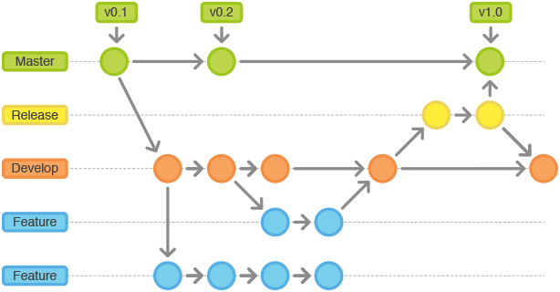
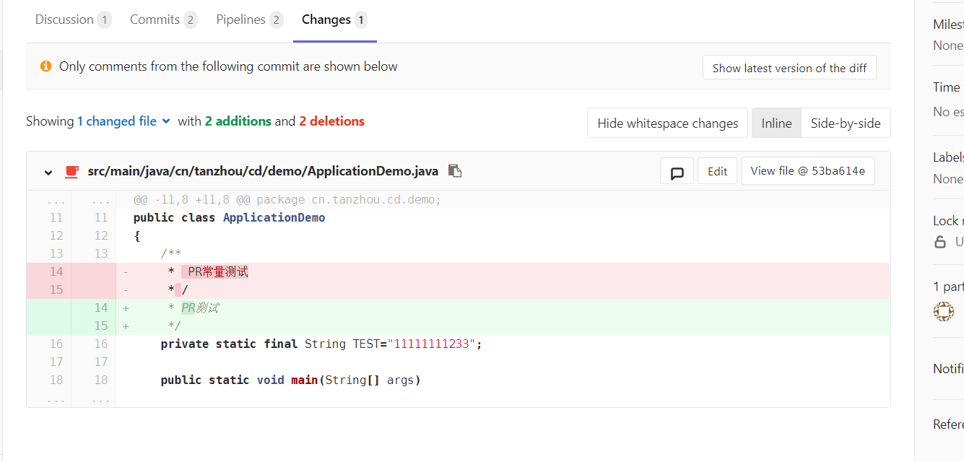
Git Flow & PR Code Review
什么是Git Flow？
以工作流方式，多特性分支开发，最后发起
Pull Request进行Merge。
在PR阶段可以看到提交文件内容和修改前后对比内容，
如果发现有问题添加注释，并拒绝合并，打回给提交这修正
后再次发起PR。

Slide 17
5
CI&CD

Slide 18
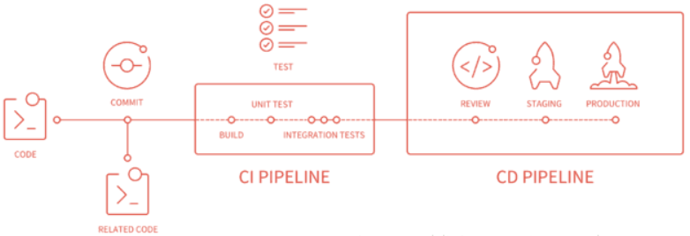
CI&CD：一个管道流，用于开发应用中高度持续自动化和持续监控
CI
CD
CD
Continuous Integration
持续集成，持续构建、测试，解决分支冲突
Continuous Delivery
持续交付，完成CI后发布到主版分支
Continuous Deployment
持续部署，上两步完成后持续发布到生产环境

Slide 19
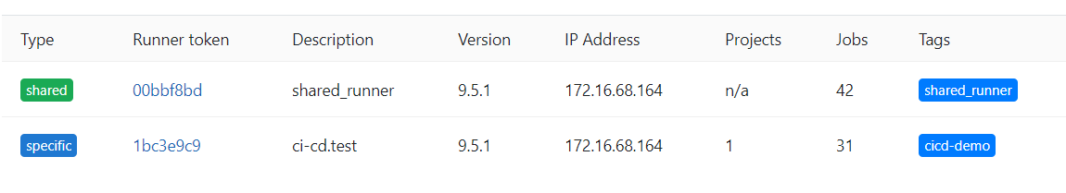
Gitlab-CI/CD
Gitlab-runner
借助于Gitlab-Runner注册到Gitlab上，
push时触发CI/CD操作
push
Gitlab
Gitlab-CI/CD
通过编写.gitlab-ci.yml文件定义CI/CD流程
Gitlab-runner
Gitlab-Runner分共享和项目私有

Slide 20
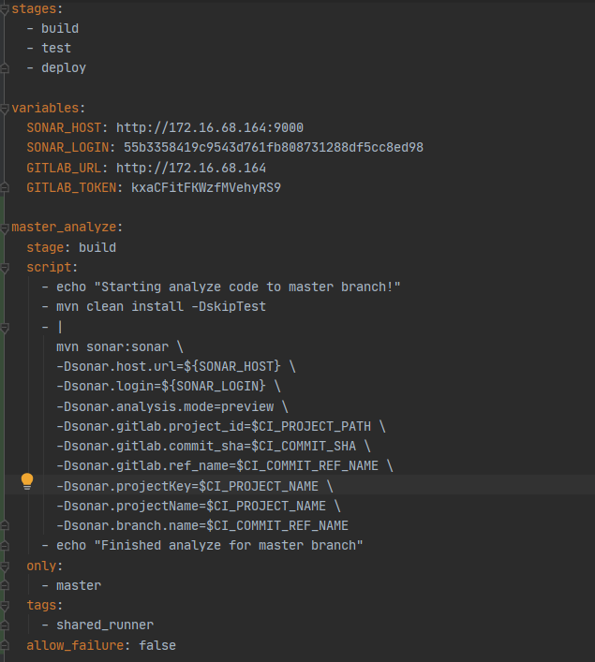
Gitlab-CI&CD基本语法
.gitlab-ci.yml文件实现更多复杂用法，需要详细了解gitlab-ci一些语法和关键字
常用一些语法关键字：
stages：表示构建阶段，主要包含 build、test、deploy三个阶段
variables：全局变量定义，在job中使用 ${variableName}
job：表示构建工作，表示某个 Stage 里面执行的工作
script：要执行的内容，脚本，必填参数
except/only：前者表示排除分支，后者表示仅选中分支，
支持正则表达式
tags：注册runner的标签
官方参考资料：https://docs.gitlab.com/ee/ci/yaml/

Slide 21
6
可视化监控平台

Slide 22
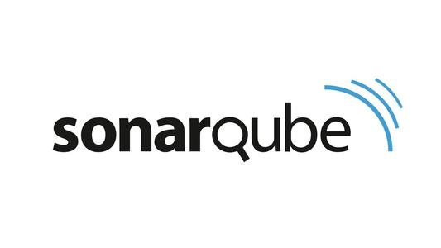
SonarQube
是一款用于代码质量管理的开源工具，它主要用于管理源代码的质量
通过插件形式，可以支持众多计算机语言，
比如 java, C#, go，C/C++, PL/SQL, Cobol, JavaScrip, Groovy 等
可以通过PMD,CheckStyle,Findbugs等等代码规则检测工具来检测你的代码，帮助你发现代码的漏洞，Bug，异味等信息

Slide 23


Gitlab-CI/CD & Sonarqube实现代码监控平台展示
Gitlab-runner
push
Gitlab
Gitlab-CI/CD
开发
comments
Gitlab-runner
Pull
Rule
Report
Issues
write-back
SonarQube
Notify
负责人
非master/主分支上将检测结果回写到commit中的comments
主分支上将检测结果上报到SonarQube平台展示或通知到负责人
支持自定义CheckStyle代码规范和阿里云P3C规范

Slide 24
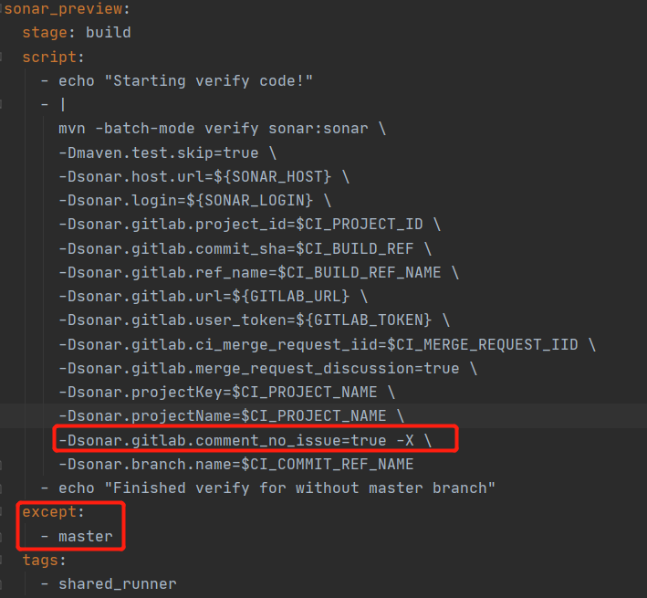
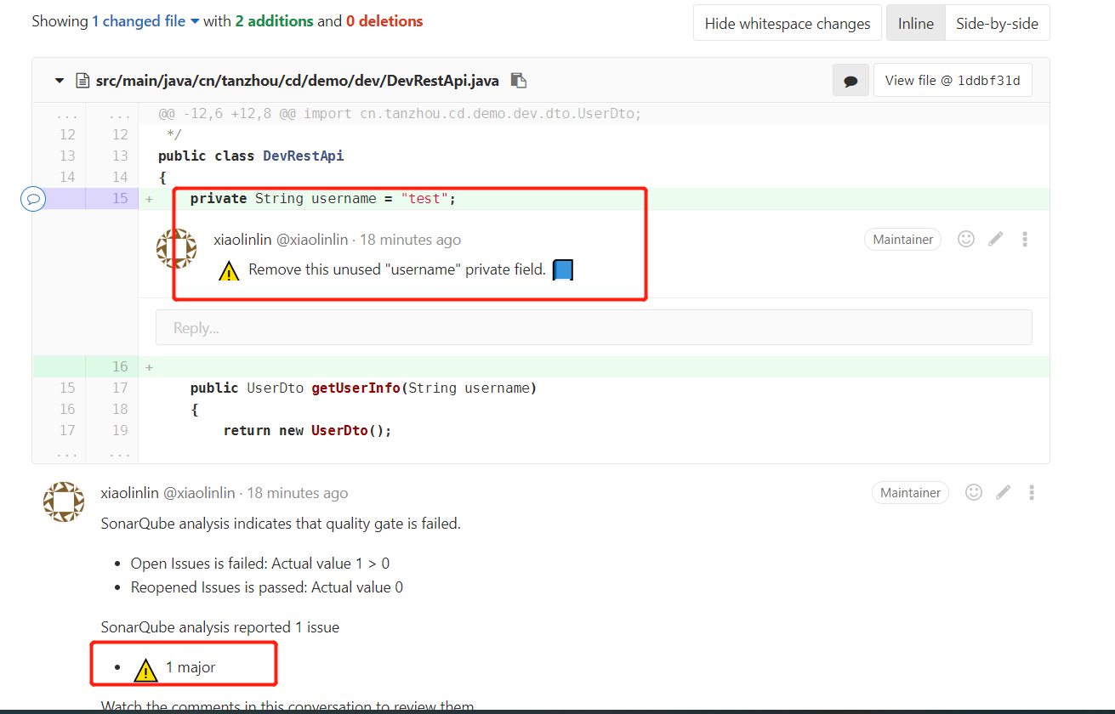
非主分支上结果回写comments

Slide 25
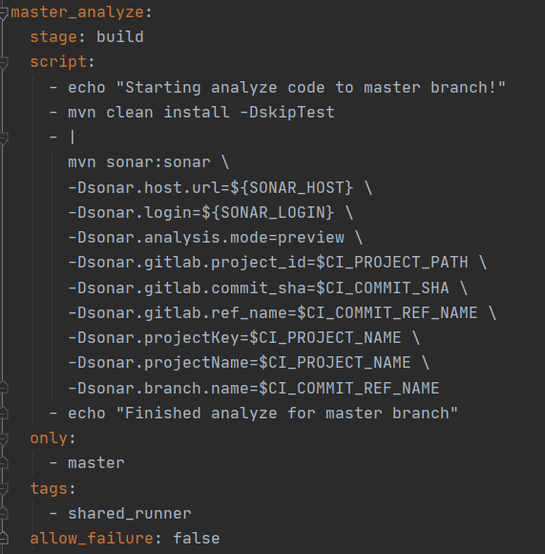
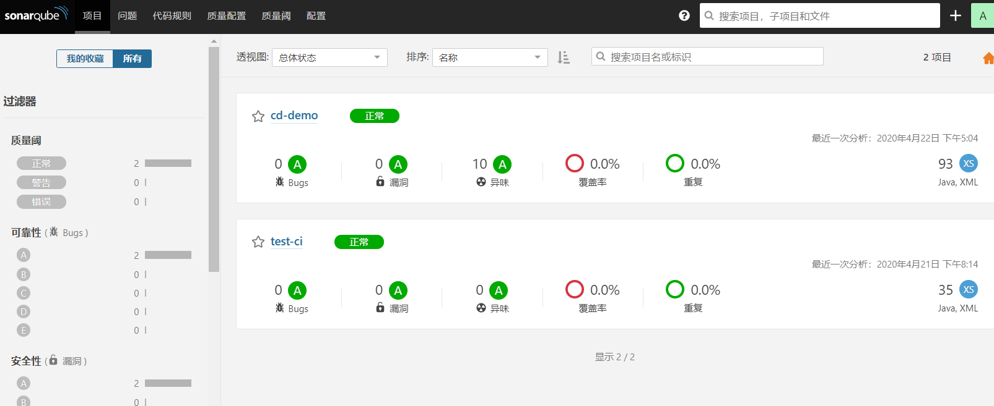
主分支上报结果到SonarQube服务
此外我们还可以通过SonarQube提供的WEB-API获取指标做通知

Slide 26
结束
2020-04-23 by xiaolinlin

